Slide 1
Informação confidencial - Este documento foi classificado pela Área de Capacitação, e o acesso está autorizado exclusivamente aos colaboradores do SPC Brasil e aos colaboradores do Poder Judiciário.
Início
Navegue
pelo menu
Introdução
SPC JUD
Funções
Eficiência
A plataforma que conecta o Poder Judiciário ao SPC Brasil, de modo prático, inteligente e seguro.
Relatórios
Contato

Slide 2
Você já conhece a plataforma SPC JUD?
Informação confidencial - Este documento foi classificado pela Área de Capacitação, e o acesso está autorizado exclusivamente aos colaboradores do SPC Brasil e aos colaboradores do Poder Judiciário.
Início
Introdução
Para facilitar a vida de todos, possibilitando mais acesso do Judiciário às informações e dados do SPC Brasil, de modo prático, inteligente e seguro, desenvolvemos, há algum tempo, o SPC JUD, que otimiza e agiliza as tramitações de demandas por ordens judiciais entre o Poder Judiciário e o SPC Brasil. Além de integrar o sistema, a plataforma também viabiliza o acesso direto dos operadores do Judiciário às seguintes funcionalidades:
Funções
Eficiência
Consulta cadastral
Inclusão e exclusão de insumos por ordem judicial
Relatórios
Consulta de inadimplência
E muito mais!
Contato
Nosso objetivo é facilitar o acesso à localização de partes processuais, bem como o andamento processual das mais diversas situações e casos, com muito mais praticidade e menos burocracia.
Avançar

Slide 3
Informação confidencial - Este documento foi classificado pela Área de Capacitação, e o acesso está autorizado exclusivamente aos colaboradores do SPC Brasil e aos colaboradores do Poder Judiciário.
Início
Guia de funcionalidades da plataforma
Bem-vindo ao guia de funcionalidades da plataforma SPC JUD!
Acompanhe as instruções a seguir e veja como é simples utilizar o SPC JUD em seu dia a dia ao realizar suas consultas e solicitar relatórios sempre que desejar.
Introdução
Funções
Eficiência
Relatórios
Contato
Voltar
Avançar

Slide 4
Informação confidencial - Este documento foi classificado pela Área de Capacitação, e o acesso está autorizado exclusivamente aos colaboradores do SPC Brasil e aos colaboradores do Poder Judiciário.
Início
Início
Introdução
Consultas
1.1 Realizando uma consulta cadastral
2 Realizando uma consulta de inadimplência
1.3 Registro por Ordem Judicial
Introdução
Consultas
Funções
Relatórios
Eficiência
Contato
Relatórios
Contato
Avançar

Slide 5
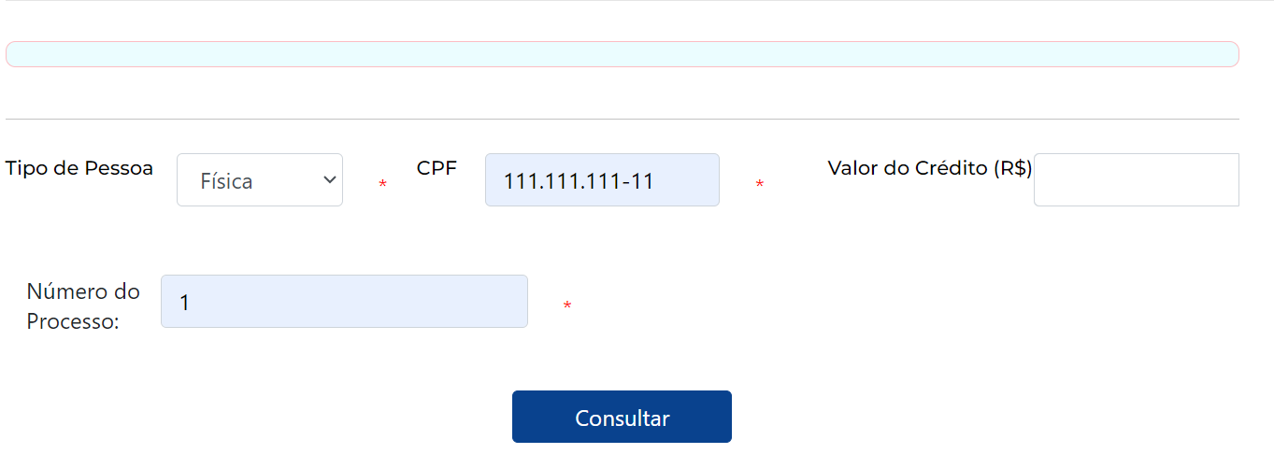
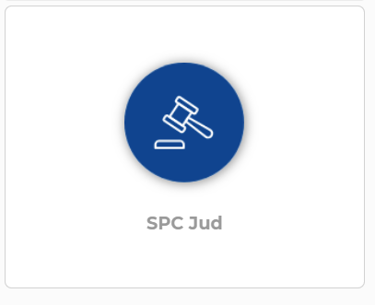
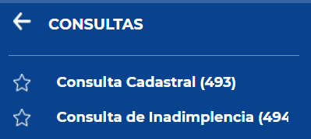
1.1 Realizando uma consulta cadastral
Informação confidencial - Este documento foi classificado pela Área de Capacitação, e o acesso está autorizado exclusivamente aos colaboradores do SPC Brasil e aos colaboradores do Poder Judiciário.
2º passo: selecione o tipo de documento (pessoa física ou pessoa jurídica), informe o documento e o número do processo e clique em “Consultar”.
Início
Início
Introdução
Em “Consultas”, você pode acessar todas as informações relacionadas às consultas cadastrais e consultas de inadimplência, sempre atualizadas. A aba “Consulta Cadastral” apresentará exclusivamente os dados provenientes da base do SPC Brasil.
Introdução
Consultas
Funções
Confira os passos para realizar uma consulta cadastral:
Relatórios
Ao executar essa consulta, serão apresentadas as seguintes informações:
Pessoa física Pessoa jurídica
Nome completo • Razão social
Número do documento • Nome comercial
Data de nascimento • Número do documento
Eficiência
1º passo: para realizar a consulta cadastral, no painel de controle do sistema, clique em SPC JUD > CONSULTAS > Consulta Cadastral.
Contato
Relatórios
Contato
Nome da mãe
Atividade econômica principal
Endereço
Endereço
Endereços e telefones informados anteriormente
Voltar
Avançar
Endereços e telefones informados anteriormente

Slide 6
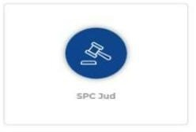
1.2 Realizando uma consulta de inadimplência
Informação confidencial - Este documento foi classificado pela Área de Capacitação, e o acesso está autorizado exclusivamente aos colaboradores do SPC Brasil e aos colaboradores do Poder Judiciário.
Início
Início
Introdução
As consultas de inadimplência também são disponibilizadas na área de consultas, e nessa aba são apresentadas todas as informações provenientes da base do SPC Brasil e, inclusive, os registros ativos do banco de dados do Serasa.
2º passo: selecione o tipo de documento (pessoa física ou pessoa jurídica), informe o documento e o número do processo e clique em “Consultar”.
Introdução
Consultas
Funções
Veja como realizar uma consulta de inadimplência:
Relatórios
Eficiência
1º passo: para realizar a consulta de inadimplência, no painel de controle do sistema, clique em SPC JUD > CONSULTAS > Consulta de inadimplência.
Contato
Relatórios
Ao executar essa consulta, serão apresentadas as seguintes informações:
Dados cadastrais do consultado
Registro de SPC/Serasa
Registro de cheque lojista
Registro de informações do Poder Judiciário
Contato
Voltar
Avançar

Slide 7
Informação confidencial - Este documento foi classificado pela Área de Capacitação, e o acesso está autorizado exclusivamente aos colaboradores do SPC Brasil e aos colaboradores do Poder Judiciário.
Além das informações destacadas anteriormente, a consulta de inadimplência também fornece mais detalhes sobre os seguintes itens:
Registro(s) de cheque lojista contido(s) no documento consultado
Início
Início
Credor (Associado que realizou a inclusão)
Registro(s) de SPC e Serasa contido(s) no documento consultado
Introdução
Banco
Introdução
Nome do credor (empresa que incluiu o débito)
Título (código do débito)
Tipo de inadimplente (comprador/fiador/avalista)
Data do vencimento
Fonte/SPC de origem/Serasa
Valor
Data da inclusão
Informações do Poder Judiciário contidas no documento consultado
Agência
Consultas
Número do cheque inicial/final
Funções
Data de emissão
Relatórios
Fonte/SPC de origem da inclusão
Eficiência
Valor
Contato
Data da inclusão
Relatórios
Dados da origem da(s) inclusão(ões):
Número do processo
Unidade federativa
Entidade de origem (SPC/Entidade/Serasa)
Contato
Valor
Data da ordem judicial
Endereço completo
Vara
Fonte/SPC de origem da inclusão
OBS.: caso não haja informações para o documento consultado, o sistema apresentará uma tela de NADA CONSTA.
Comarca
Voltar
Avançar

Slide 8
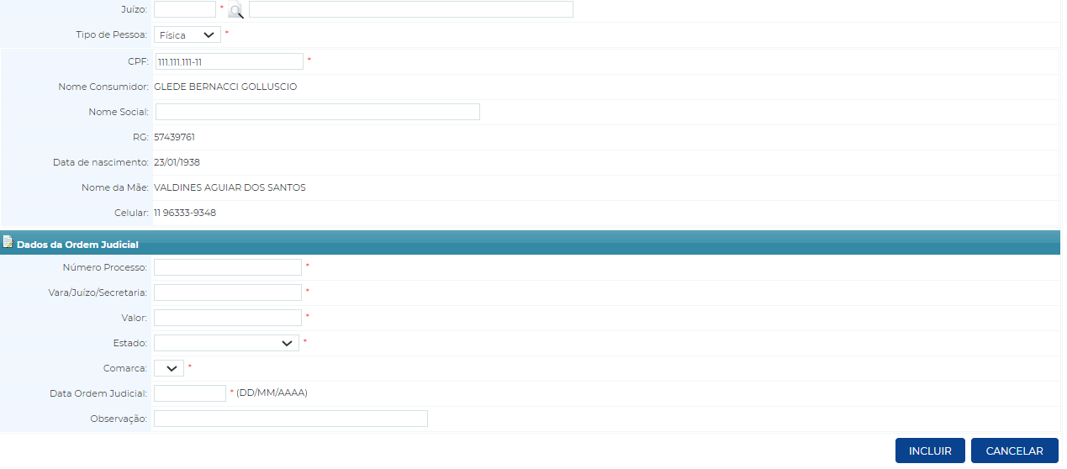
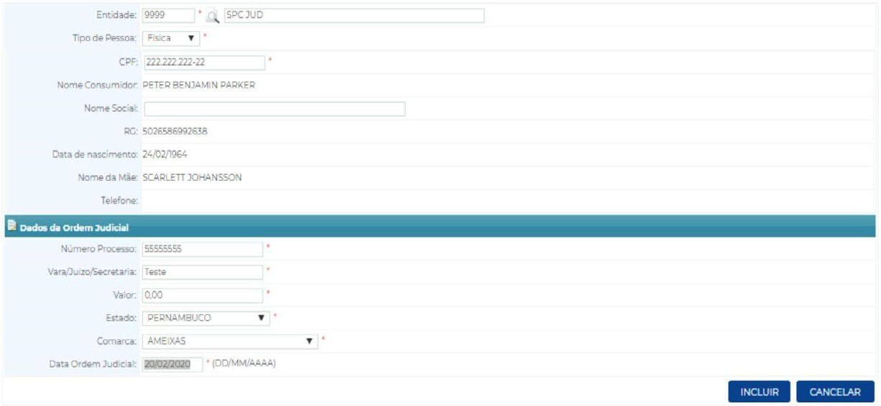
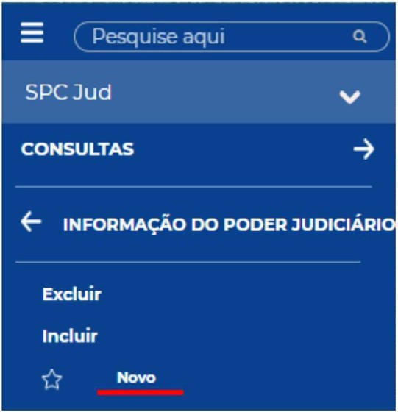
1.3 Informação do Poder Judiciário
Informação confidencial - Este documento foi classificado pela Área de Capacitação, e o acesso está autorizado exclusivamente aos colaboradores do SPC Brasil e aos colaboradores do Poder Judiciário.
2º passo: informe os dados necessários para inclusão por ordem judicial, como:
Dados do consumidor e dados da ordem judicial
Número de documento (CPF/CNPJ)
Número do processo
Vara/juizado especial
Estado e comarca
Valor
Data do documento (data indicada na ordem judicial)
Início
Início
Introdução
A área Informações do Poder Judiciário é direcionada às varas e comarcas para que seus operadores possam
realizar todas as inclusões e exclusões necessárias, desde que estejam relacionadas a inadimplência e sejam determinadas por ordem judicial. Veja a seguir como incluir e excluir informações nessa área da plataforma.
Introdução
Consultas
Funções
Relatórios
Como faço para incluir uma informação?
Eficiência
1º passo: para incluir, acesse SPC JUD > INFORMAÇÃO DO PODER JUDICIÁRIO > Incluir > Novo
Contato
Relatórios
Contato
3º passo: clique em “Incluir”, e surgirá a mensagem de que a inclusão foi realizada com sucesso.
Voltar
Avançar

Slide 9
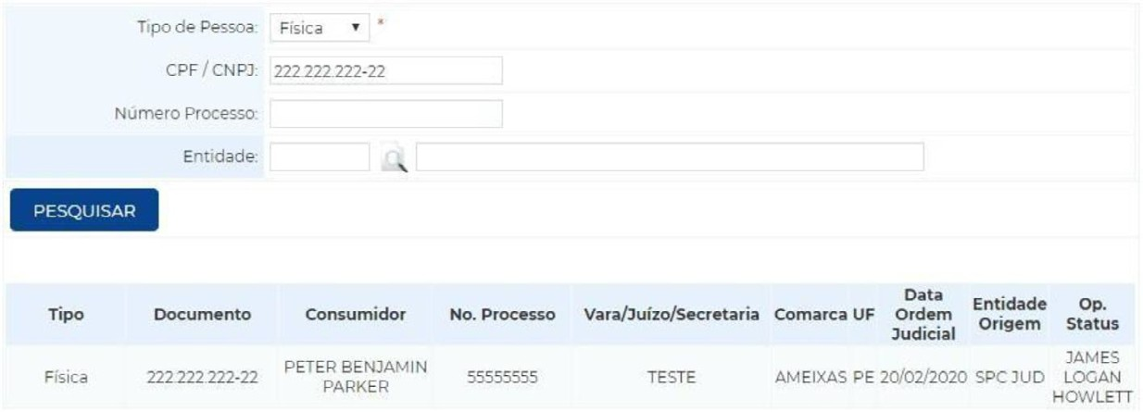
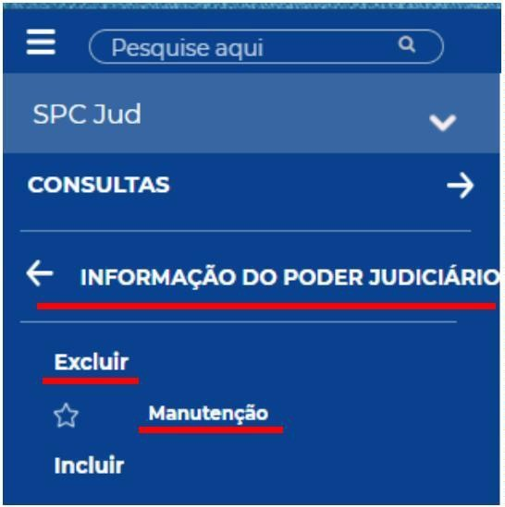
Informação confidencial - Este documento foi classificado pela Área de Capacitação, e o acesso está autorizado exclusivamente aos colaboradores do SPC Brasil e aos colaboradores do Poder Judiciário.
Como faço para excluir uma informação?
2º passo: informe o número do documento (CPF/ CNPJ) para exclusão e o número do processo, clique em “Pesquisar”
Início
1º passo: para excluir um registro efetivado por determinação de ordem judicial, acesse SPC JUD
> INFORMAÇÃO DO PODER JUDICIÁRIO > Excluir >
Manutenção
Início
Introdução
Introdução
Consultas
Funções
Relatórios
Eficiência
3º passo: depois, clique em “Excluir” para finalizar
Contato
Relatórios
OBS.: a data da baixa será automatizada, ou seja, a data da exclusão da informação será a do respectivo dia de sua solicitação.
Contato
Voltar
Avançar

Slide 10
Informação confidencial - Este documento foi classificado pela Área de Capacitação, e o acesso está autorizado exclusivamente aos colaboradores do SPC Brasil e aos colaboradores do Poder Judiciário.
2. EFICIÊNCIA
Início
Início
Para auxiliar ainda mais o dia a dia do judiciário, as consultas de inadimplência fornecem informações da base do SPC Brasil e dos registros ativos do banco de dados da Serasa.
Conforme o gráfico ao lado, são recepcionados diversos ofícios cujos registros são oriundos da base de dados Serasa. Isso faz com que os ofícios sejam devolvidos ao Judiciário, ocasionando retrabalho a todos os envolvidos e maior tempo da a resposta do órgão responsável. A consulta de inadimplência no sistema SPC Jud é a ferramenta adequada para verificar se o registro é oriundo do SPC ou da Serasa, evitando a necessidade de enviar ofícios ao SPC Brasil para esses casos, dando mais celeridade no cumprimento da ordem.
Introdução
Introdução
Eficiência
Funções
Relatórios
Eficiência
Benefícios:
Contato
Economia
Agilidade
Autonomia
Relatórios
Referência: Janeiro a abril de 2024
Total: 6.269
Ofícios correspondentes à Serasa: 3.000
Contato
Praticidade
Segurança
Avançar

Slide 11
Informação confidencial - Este documento foi classificado pela Área de Capacitação, e o acesso está autorizado exclusivamente aos colaboradores do SPC Brasil e aos colaboradores do Poder Judiciário.
EFICIÊNCIA
Início
Início
Introdução
Ofícios via carta física:
Introdução
Eficiência
Entrega no SPC Brasil
Tempo médio de 10 dias úteis
Tratativa e devolutiva do SPC Brasil – 02 dias úteis
Funções
Triagem SPC Brasil
02 dias úteis
Relatórios
Eficiência
Citação para ciência do ofício e publicação no Diário de Oficial.
Postagem via correio
Procedimento interno de anexar aos autos do processo
Contato
Relatórios
Segurança
Contato
Economia média de 14 dias úteis para resposta aos ofícios
Avançar

Slide 12
3. Relatórios
Informação confidencial - Este documento foi classificado pela Área de Capacitação, e o acesso está autorizado exclusivamente aos colaboradores do SPC Brasil e aos colaboradores do Poder Judiciário.
Início
Início
3.1 Tipos de relatórios
3.2 Como solicitar um relatório
3.3 Como fazer download dos relatóriosAvançar
Introdução
Introdução
Consultas
Funções
Relatórios
Eficiência
Contato
Relatórios
Contato

Slide 13
Informação confidencial - Este documento foi classificado pela Área de Capacitação, e o acesso está autorizado exclusivamente aos colaboradores do SPC Brasil e aos colaboradores do Poder Judiciário.
Início
Início
2. 1 Tipos de relatórios
Em “Relatórios” são disponibilizados todos os tipos de relatórios relacionados às consultas realizadas e aos registros realizados em “Informação do Poder Judiciário“.
Introdução
Introdução
Consultas
Importante!
Na opção “Registro”, a extração dos relatórios poderá ser realizada em três formatos:
.txt – no formato de texto
.csv – no formato de planilha (são suportadas planilhas com até 65 mil linhas)
.pdf – no formato de arquivo para visualização
Funções
Relatórios
Conheça os tipos de relatórios disponíveis na plataforma para gestão das informações pelo Poder Judiciário:
Eficiência
1. Consulta realizada
Contato
2. Registro
Relatórios
Contato
Voltar
Avançar

Slide 14
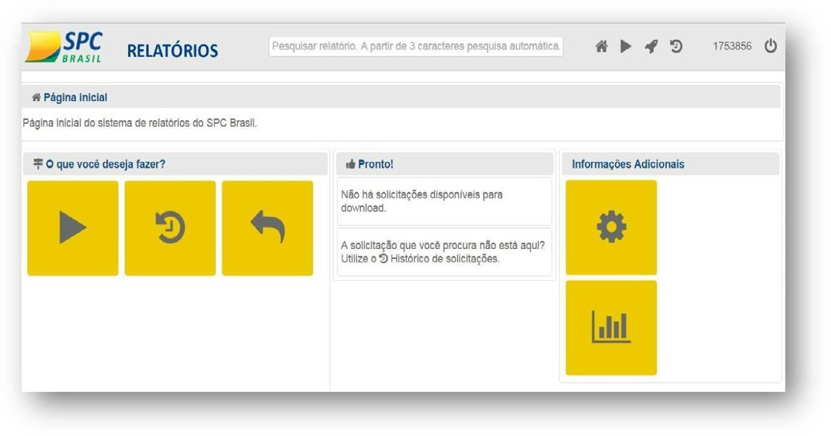
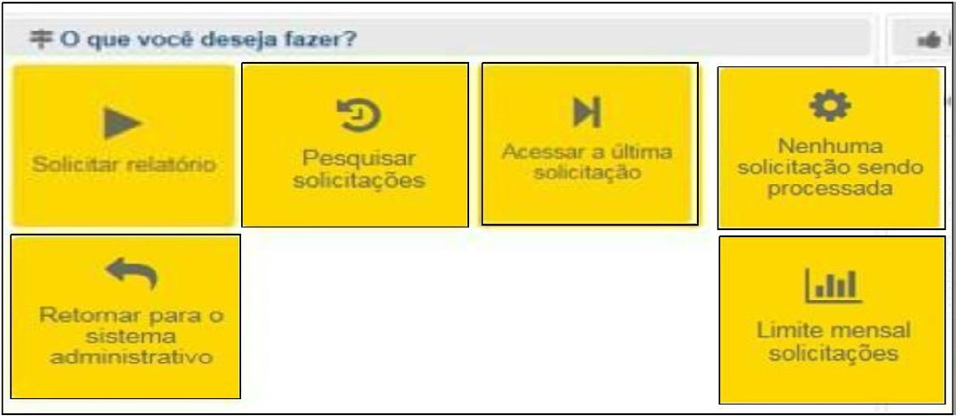
2.2 Como solicitar um relatório
Informação confidencial - Este documento foi classificado pela Área de Capacitação, e o acesso está autorizado exclusivamente aos colaboradores do SPC Brasil e aos colaboradores do Poder Judiciário.
Início
Início
Introdução
1. Acesse o “Painel de Controle” e selecione a opção “Novo Relatório”
Introdução
Consultas
2. Na sequência, serão apresentadas, em “Novo Relatório”, todas as possibilidades de gerenciamento da solicitação
Funções
Relatórios
Acesse e conheça todos os ícones e funcionalidades de cada um deles. Depois, basta clicar no relatório de sua escolha para fazer a solicitação posicionado o mouse sobre o relatório escolhido
Ao solicitar um relatório, selecione os filtros de acordo com sua necessidade e clique em “Próximo”
Eficiência
Contato
Relatórios
Contato
Voltar
Avançar

Slide 15
Informação confidencial - Este documento foi classificado pela Área de Capacitação, e o acesso está autorizado exclusivamente aos colaboradores do SPC Brasil e aos colaboradores do Poder Judiciário.
Agora, para concluir a solicitação do relatório, siga os 5 passos informados pelo sistema conforme o passo a passo a seguir:
Início
Início
Introdução
Introdução
PASSO A PASSO
Consultas
Filtros: informe os valores para o filtro e clique em “Próximo”. Os filtros são específicos e de acordo com cada relatório solicitado.
Colunas: Escolha o tipo e as informações a serem exibidas (PDF ou Excel).
Ordenação: Defina a ordem das colunas.
Configurações Opcionais: Customize a aparência do relatório (subtítulo, legendas).
Solicitar: Confirme a ação e acompanhe o status
Importante!
Em “Status” você pode acompanhar o andamento de sua solicitação, a situação atual, bem como
a conclusão do pedido, com o surgimento da mensagem “Finalizada”.
Funções
Relatórios
Eficiência
Contato
Relatórios
Contato
Voltar
Avançar

Slide 16
Informação confidencial - Este documento foi classificado pela Área de Capacitação, e o acesso está autorizado exclusivamente aos colaboradores do SPC Brasil e aos colaboradores do Poder Judiciário.
Início
Ações Disponíveis - Pós solicitação:
Início
Fazer o download do relatório: opção disponível para baixar o arquivo do relatório gerado
Visualizar o filtro desta solicitação: permite visualizar o filtro informado para solicitação
Introdução
Introdução
Enviar o relatório por e-mail: permite enviar o relatório gerado por e-mail, basta informar o e-mail desejado e clicar em “Alterar”
Solicitar outro relatório: direciona para a tela inicial de solicitação de relatórios
Consultas
Retornar ao Menu: retornar para a aba de solicitações.
Funções
Nova solicitação do relatório: direciona o operador novamente para a tela inicial de solicitação de relatórios
Relatórios
Eficiência
Repetir a solicitação: permite repetir a geração do relatório, conforme as informações inseridas no filtro
Contato
Relatórios
Contato
Voltar
Avançar

Slide 17
Informação confidencial - Este documento foi classificado pela Área de Capacitação, e o acesso está autorizado exclusivamente aos colaboradores do SPC Brasil e aos colaboradores do Poder Judiciário.
Início
Início
Introdução
Gostou das nossas dicas de acesso à plataforma SPC JUD?
Acompanhe os nossos materiais de apoio para mais informações e, em caso de dúvidas operacionais, entre em contato com o Jurídico SPC Brasil: spcjud@spcbrasil.org.br
Introdução
Consultas
Funções
Relatórios
Eficiência
Contato
Relatórios
Estamos à disposição!
Contato

